Slide 1
МДОУ «Детский сад №97 комбинированного вида» г. Саранск
ДОПОЛНИТЕЛЬНАЯ ОБЩЕОБРАЗОВАТЕЛЬНАЯ ПРОГРАММА
(ДОПОЛНИТЕЛЬНАЯ ОБЩЕРАЗВИВАЮЩАЯ ПРОГРАММА)
«ЯРКИЕ КРАСКИ»
Возраст детей: 3-4 лет
Саранск 2021-2022 гг.

Slide 2
Направленность программы
Направленность дополнительной образовательной программы художественная, работа по улучшению художественно-эстетического развития, творческих способностей детей, развитию наблюдательности, эстетического восприятия и художественного вкуса.
Программа дополнительного образования «Яркие краски» по формированию художественно-эстетической культуры дошкольников через обучения нетрадиционной техникам рисования учитывает возрастные особенности усвоения программного материала у детей старшего и подготовительного дошкольного возраста, дополняет и расширяет задачи по образовательной области «художественно-эстетическое развитие».

Slide 3
Новизна программы
Новизной программы «Яркие краски» по нетрадиционным техникам рисования является то, что она имеет инновационный характер. В системе работы используются нетрадиционные методы и способы развития детского художественного творчества. Используются самодельные инструменты, природные и бросовые для нетрадиционного рисования. Нетрадиционное рисование доставляет детям множество положительных эмоций, раскрывает возможность использования хорошо знакомых им бытовых предметов в качестве оригинальных художественных материалов, удивляет своей непредсказуемостью.

Slide 4
Актуальность программы
Нетрадиционные техники рисования – важней шее дело эстетического воспитания, это способы создания нового, оригинального произведения искусства, в котором гармонирует всё: и цвет, и линия, и сюжет. Это огромная возможность для детей думать, пробовать, искать, экспериментировать. А самое главное самовыражаться.
Изобразительное искусство занимает особое место в развитии творческих способностей личности дошкольника, так как лежащая в её основе предмето-практическая деятельность обладает значительным развивающим потенциалом. Актуализация и развитие творческого потенциала личности предполагает её включённость в творческий процесс, что приводит к появлению психических новообразований (многозначности мышления, произвольности психических процессов рефлексии, самоконтроля), и в итоге личность переходит на более высокую ступень развития.

Slide 5
Отличительные особенности программы
Нетрадиционный подход к выполнению изображения дает толчок развитию детского интеллекта, подталкивает творческую активность ребенка, учит нестандартно мыслить. Возникают новые идеи, связанные с комбинациями разных материалов, ребенок начинает экспериментировать, творить.
Рисование нетрадиционными способами, увлекательная, завораживающая деятельность. Это огромная возможность для детей думать, пробовать, искать, экспериментировать, а самое главное, самовыражаться.
Нетрадиционные техники рисования – это настоящее пламя творчества, это толчок к развитию воображения, проявлению самостоятельности, инициативы, выражения индивидуальности.
Путь в творчество имеет для них множество дорог, известных и пока неизвестных. Творчество для детей это отражение душевной работы. Чувства, разум, глаза и руки – инструменты души. Творческий процесс – это настоящее чудо. «В творчестве нет правильного пути, нет неправильного пути, есть только свой собственный путь».

Slide 6
Педагогическая целесообразность программы
Из многолетнего опыта работы с детьми по развитию художественно - творческих способностей в рисовании стало понятно, что стандартных наборов изобразительных материалов и способов передачи информации недостаточно для современных детей, так как уровень умственного развития и потенциал нового поколения стал намного выше. В связи с этим, нетрадиционные техники рисования дают толчок к развитию детского интеллекта, активизируют творческую активность детей, учат мыслить нестандартно.
Важное условие развития ребенка не только оригинальное задание, но и использование нетрадиционного бросового материала и нестандартных изотехнологий.
Все занятия в разработанной мной программе носят творческий характер.
Проведение занятий с использованием нетрадиционных техник по этой программе:
Развивает уверенность в своих силах;
Способствует снятию детских страхов;
Учит детей свободно выражать свой замысел;
Побуждает детей к творческим поискам и решениям;
Учит детей работать с разнообразными художественными, природными и бросовыми материалами;
Развивает мелкую моторику рук;
Развивает творческие способности, воображение и полет фантазии. Во время работы дети получают эстетическое удовольствие. Воспитывается уверенность в своих творческих возможностях, через использование различных изотехник.

Slide 7
Цель программы
Развитие художественно-творческих способностей дошкольников 3-5 лет в изобразительной деятельности нетрадиционными техниками и способами изображения, развивая потенциальные способности, заложенные в ребенке, интерес к собственным открытиям через поисковую деятельность.

Slide 8
Задачи программы
Обучающие:
знакомить детей дошкольного возраста с нетрадиционными способами рисования, формировать интерес к изобразительной деятельности;
обогащать знания детей о разных видах художественного творчества.
знакомить детей различными видами изобразительной деятельности, многообразием художественных материалов и приёмами работы с ними, закреплять приобретённые умения и навыки и показывать детям широту их возможного применения.
познакомить детей с нетрадиционными способами и техниками рисования, учить последовательно, выполнять все действия;
Развивающие:
Формировать творческое мышление, устойчивый интерес к художественной деятельности;
Развивать художественный вкус, фантазию, изобретательность, пространственное воображение.
Формировать умения и навыки, необходимые для создания творческих работ.
Развивать желание экспериментировать, проявляя яркие познавательные чувства: удивление, сомнение, радость от узнавания нового.
Воспитательные:
воспитывать эстетическое отношение к окружающему миру, обогащать эмоциональную сферу ребенка.

Slide 9
Возраст детей
Возраст воспитанников, участвующих в реализации данной образовательной программы от 3 до 4 лет.
Занятия проводятся во второй половине дня 1 раз в неделю.

Slide 10
Формы и режим занятий
Индивидуальная работа
Включает в себя исходную (в начале года) и контрольную (в конце года) диагностику художественно-эстетического развития. Ее результаты могут быть использованы в индивидуальном подходе к ребенку на занятиях.
Работа с родителями
Привлечение родителей к созданию условий в семье способствующих наиболее полному усвоению знаний, умений, навыков, полученных детьми на кружке.
Просветительскую работу с родителями в форме родительских собраний, семинаров-практикумов, консультаций, викторин, наглядной информации.
Работа с воспитателями.
Консультации для воспитателей по работе с детьми в нетрадиционных техниках.

Slide 11
Ожидаемые результаты и способы их проверки
ЗНАТЬ: различные нетрадиционные техники рисования, виды изобразительного искусства: живопись, графика, скульптура, декоративно-прикладное искусство.
УМЕТЬ:
самостоятельно, активно и творчески применять ранее усвоенные способы изображения в рисовании, используя выразительные средства.
Выделять особенности предмета; передавать в рисунке его форму, величину, строение, пропорции, цвет, композицию.
Размещать изображение на листе бумаги, соблюдая перспективу (близко, далеко)
Соединять в одном рисунке разные материалы, техники для создания выразительного образа.
Создавать фон для изображаемой картины различными способами.
Определять названия цветов, различных оттенков.
Смешивать краски, получая различные оттенки и использовать их в рисунке.
Создавать узоры по мотивам народных росписей на листах бумаги разной формы, силуэтах предметов и игрушек, используя характерные для того или иного вида народного искусства и цветовую гамму.
Использовать в рисунках различные техники (по сырому, монотипия, живопись, граттаж и т.д.).
Использовать различные материалы (ватные палочки, трубочки для коктейля, свеча, трафареты, штампы и др.)
Использовать в рисунке теплые и холодные оттенки, определенную цветовую гамму в соответствии с настроением, временем года, суток.
Рисовать самостоятельно, опираясь на схемы.
ВЛАДЕТЬ: навыками нетрадиционной техники рисования и применять их.

Slide 12
Форма подведения итогов
Контроль за усвоением материала проводится в конце учебного года.

Slide 13
СОДЕРЖАНИЕ ИЗУЧАЕМОГО КУРСА

Slide 14
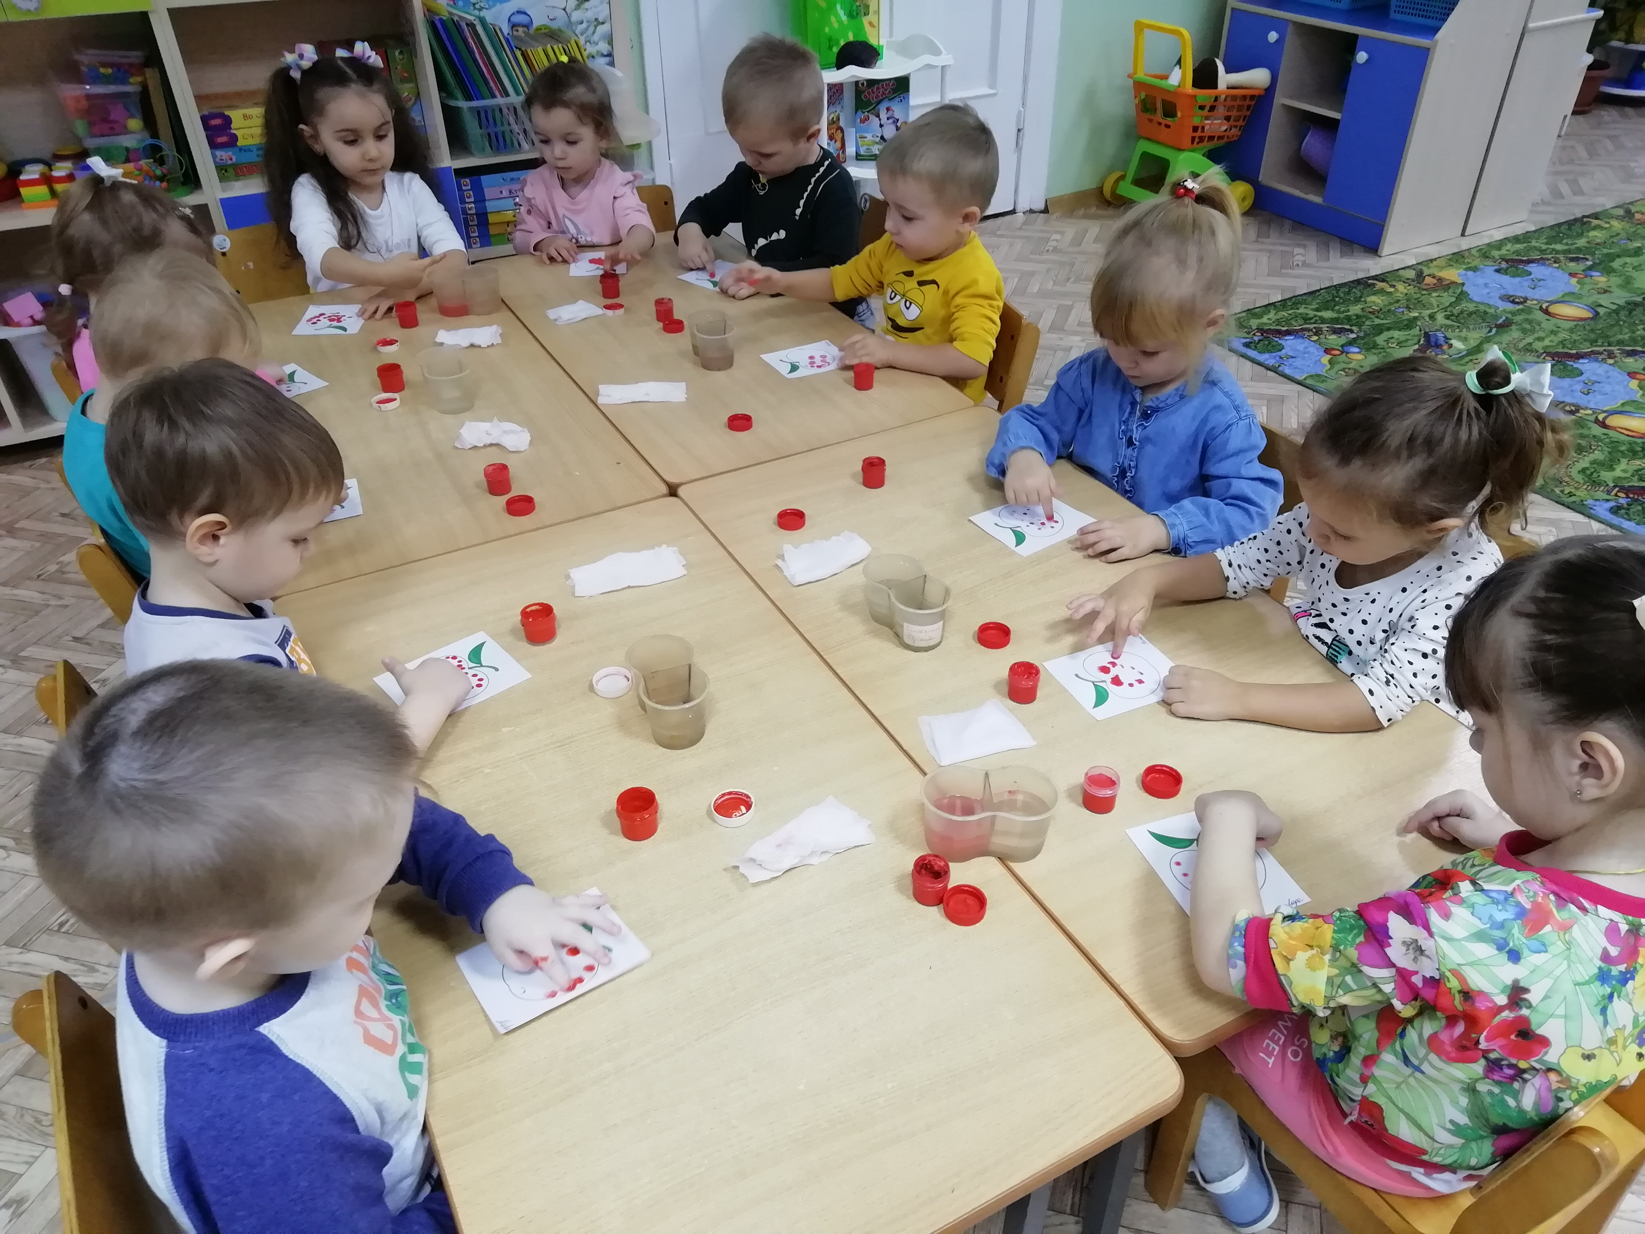
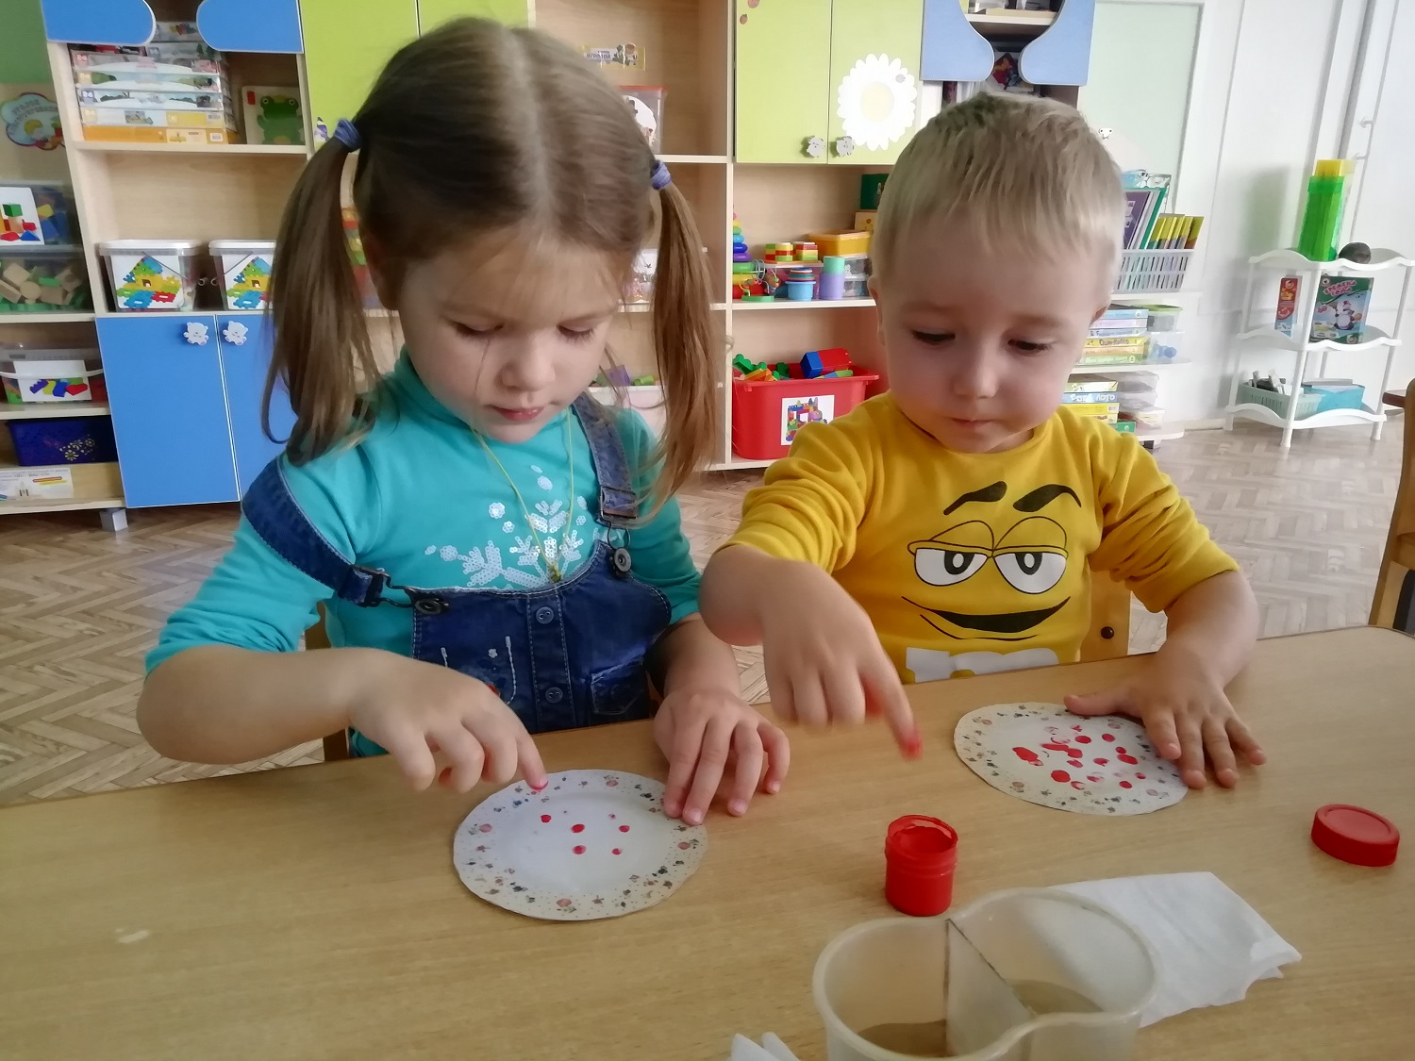
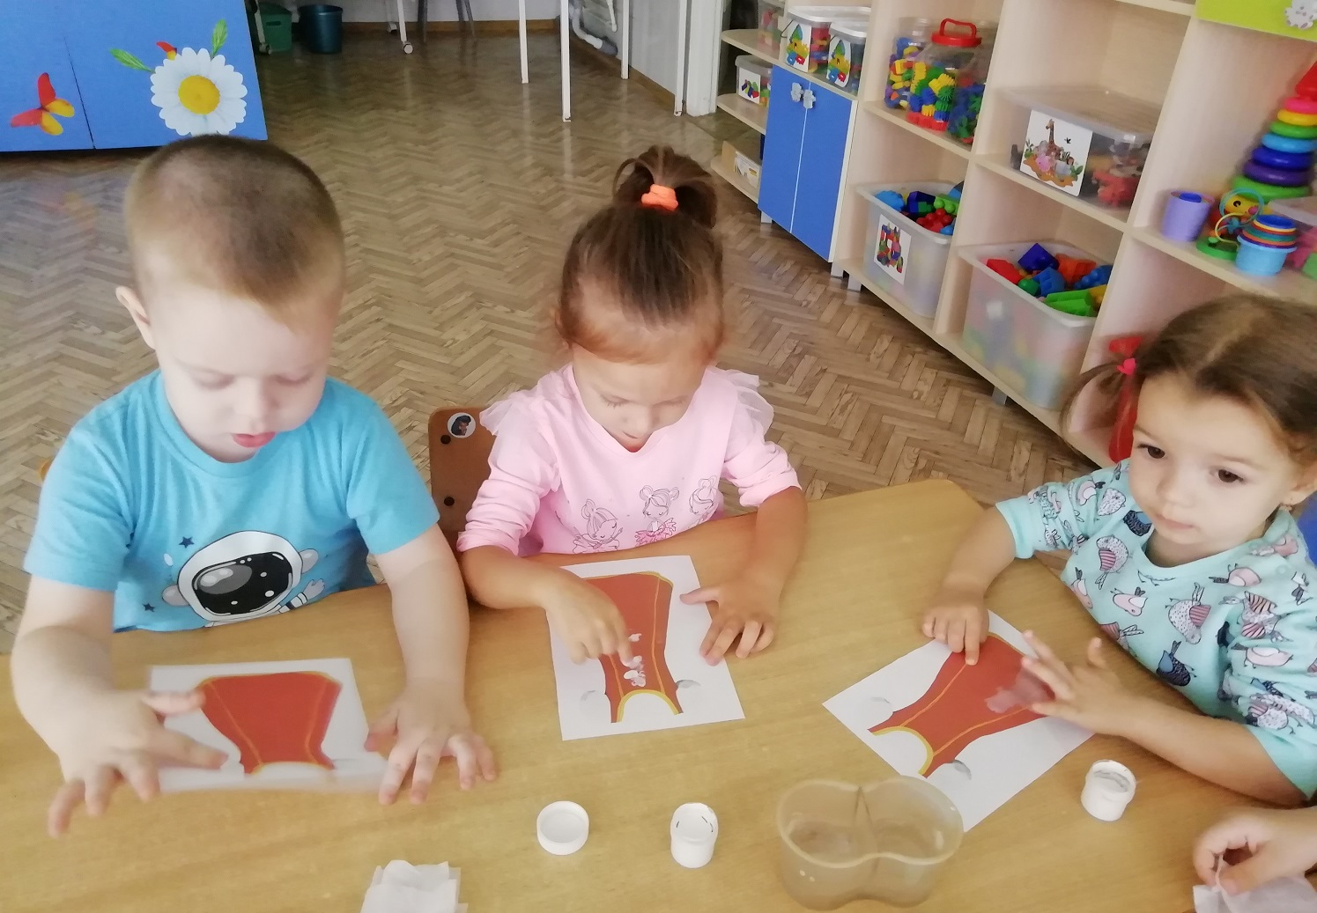
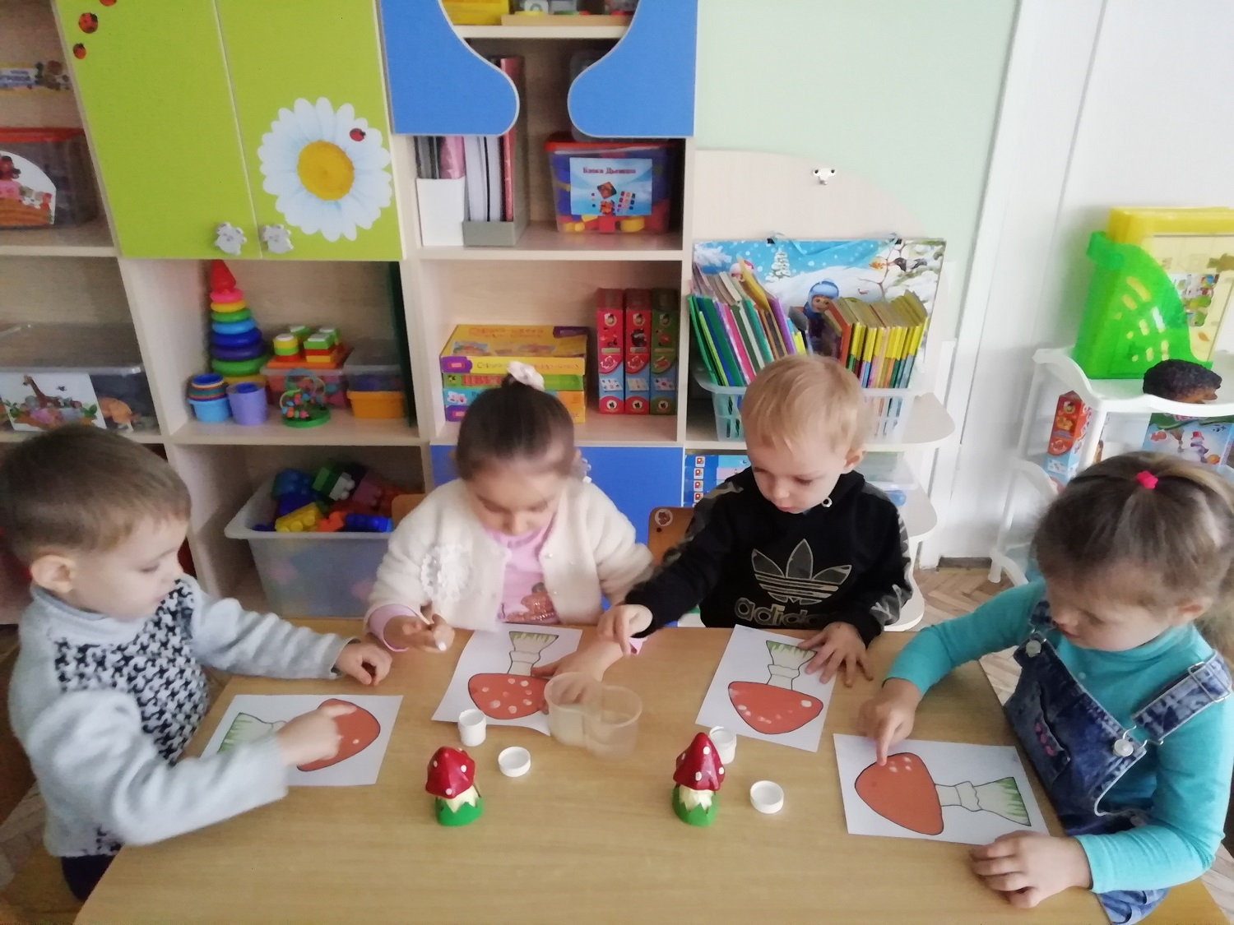
Рисование пальчиками

Slide 15
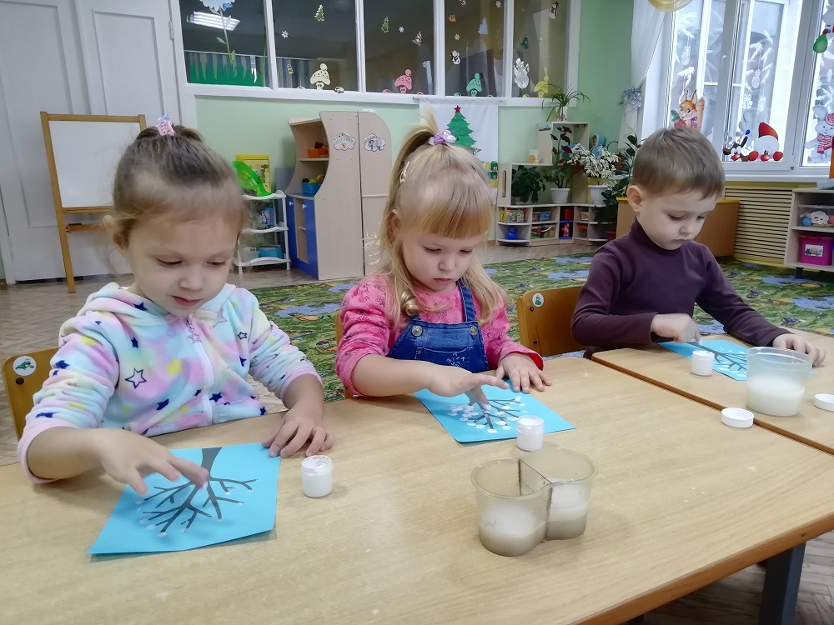
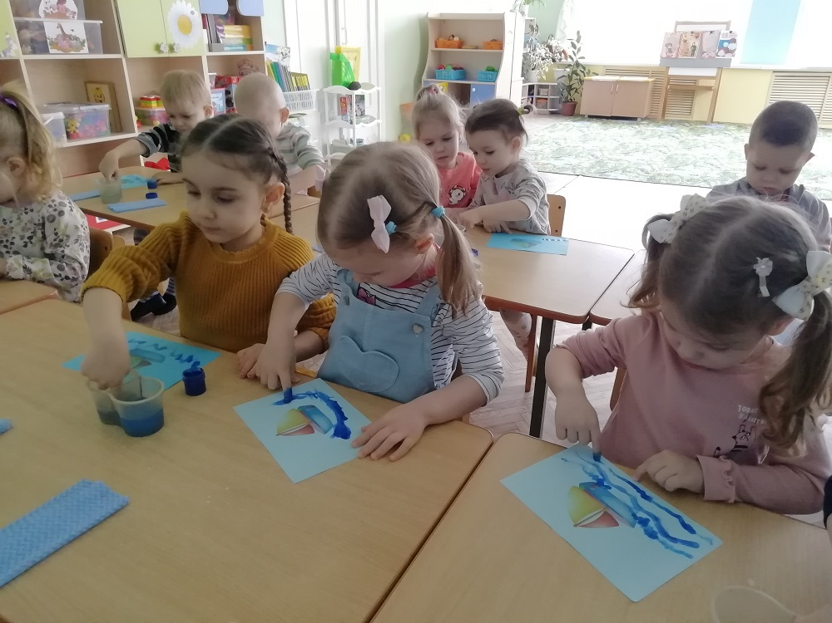

Slide 16
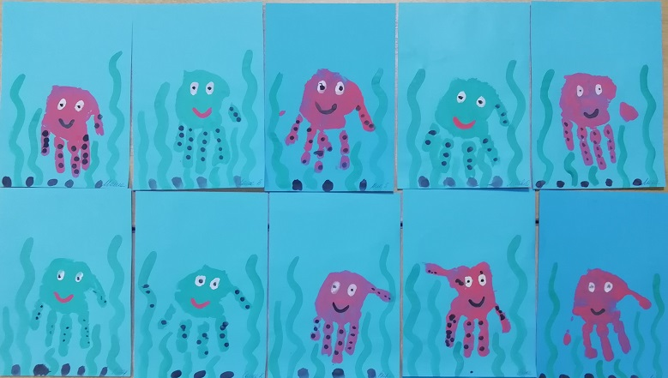
Рисование ладошкой

Slide 17
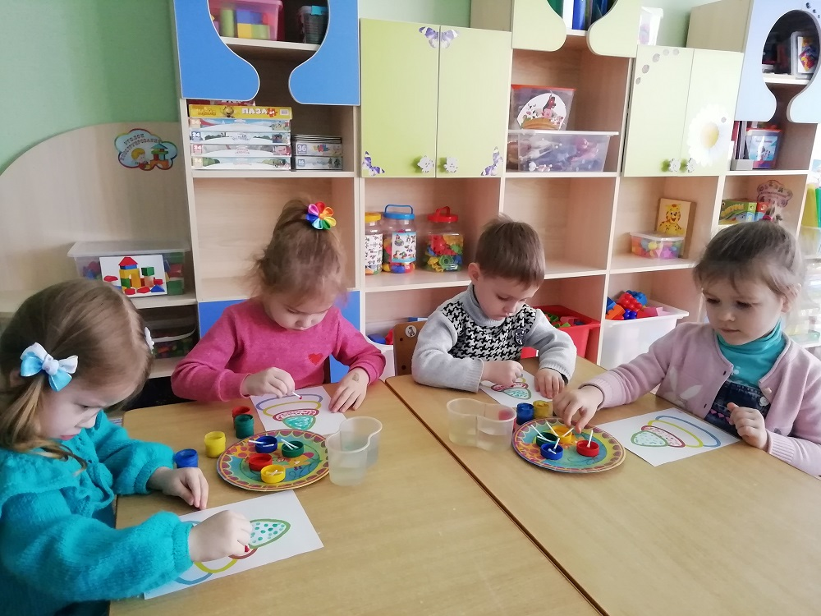
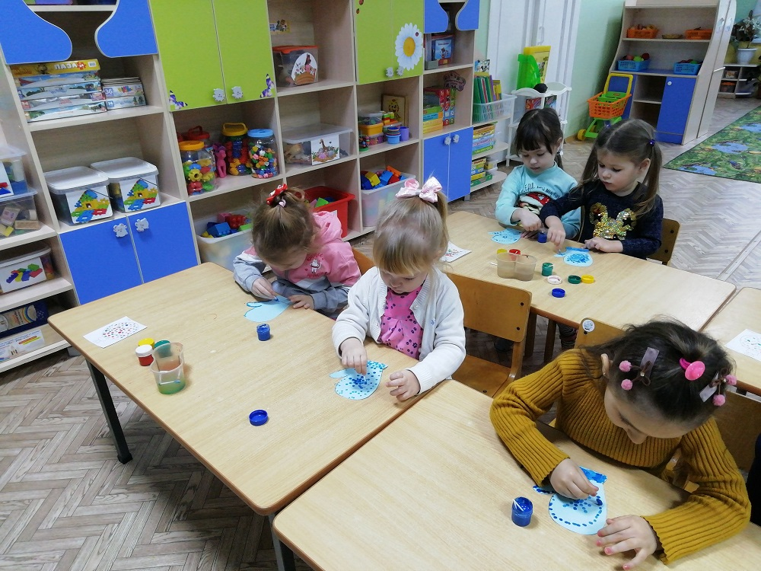
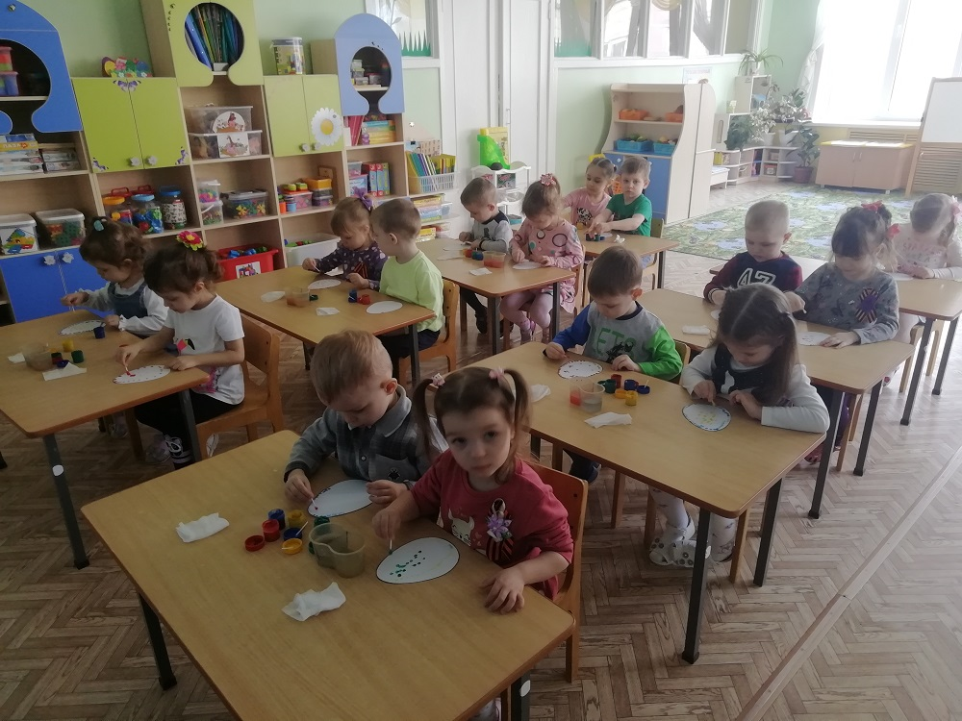
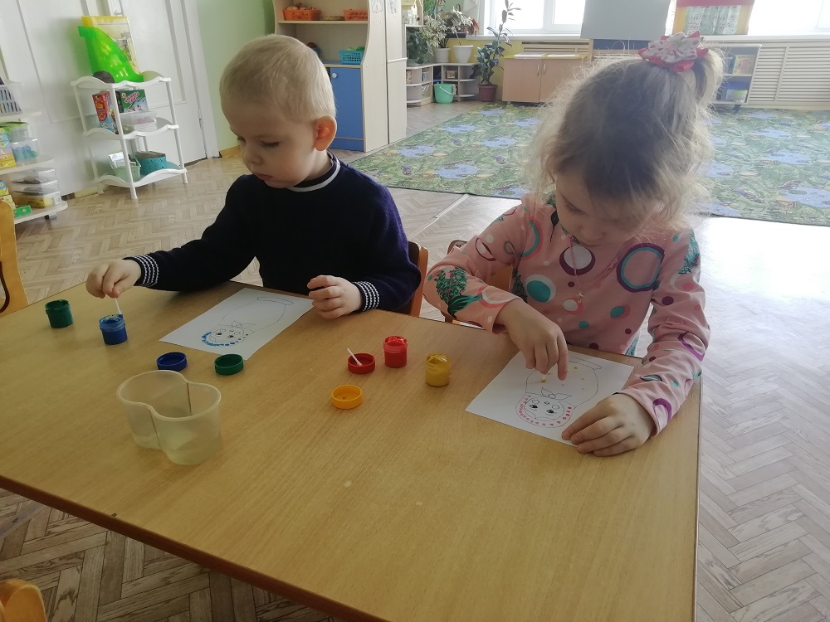
Рисование ватными палочками

Slide 18
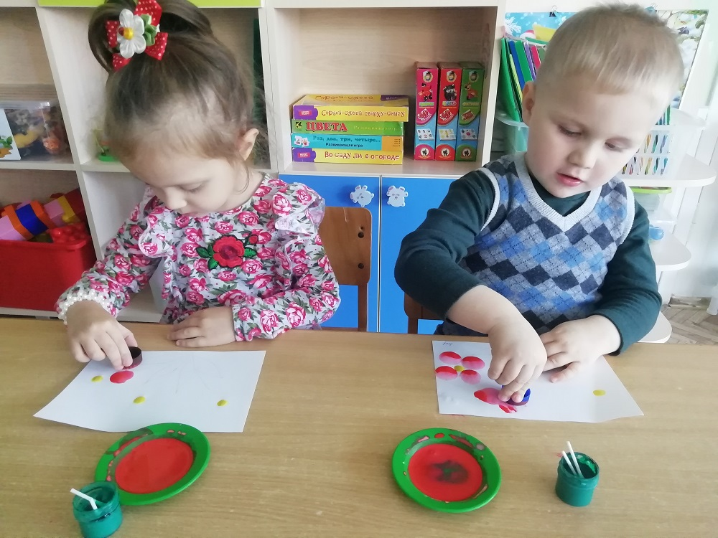
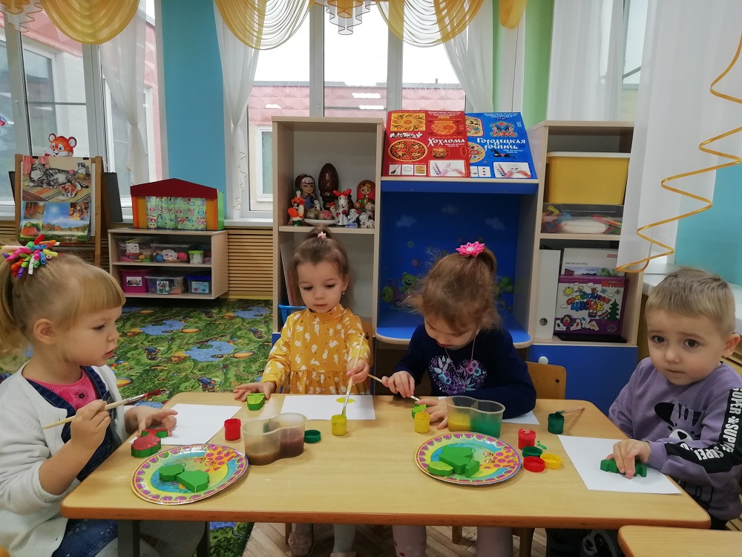
Рисование пробкой, штампиками

Slide 19
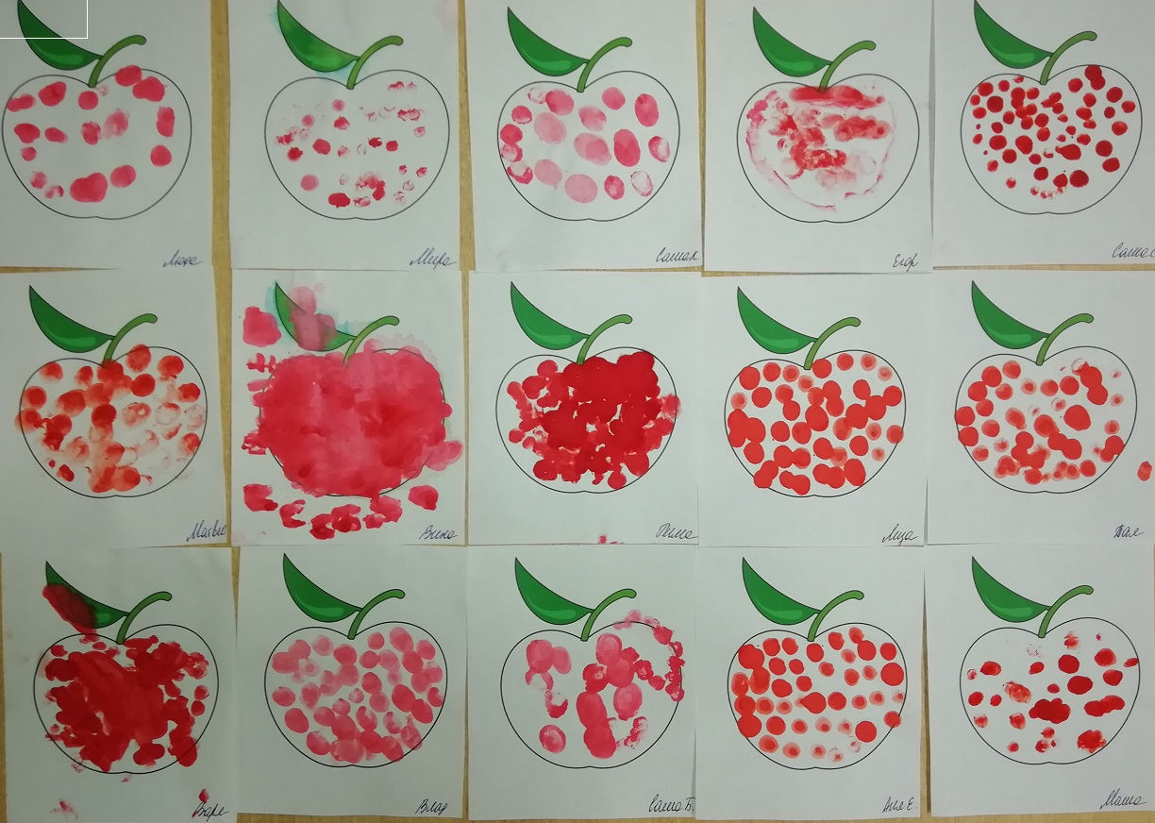
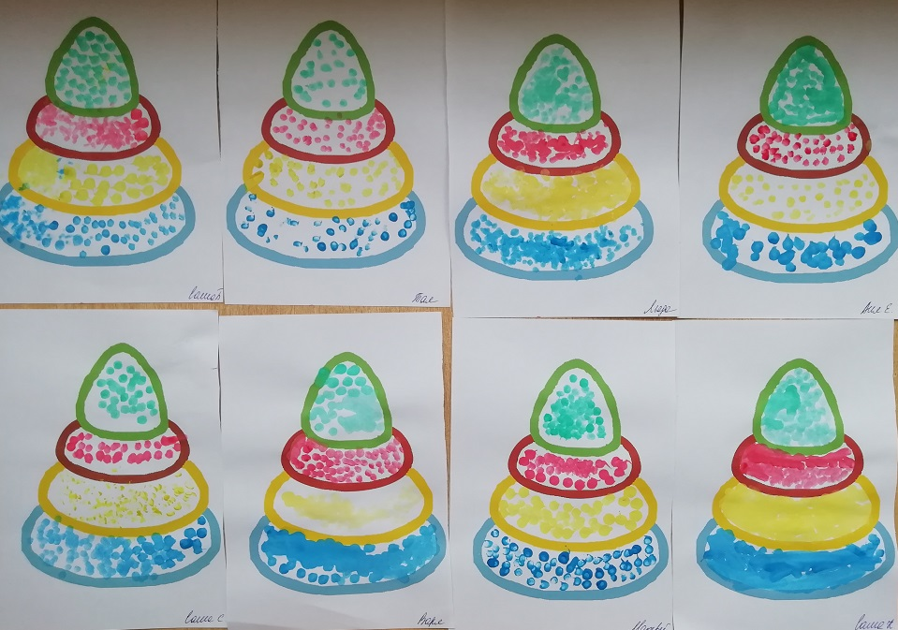
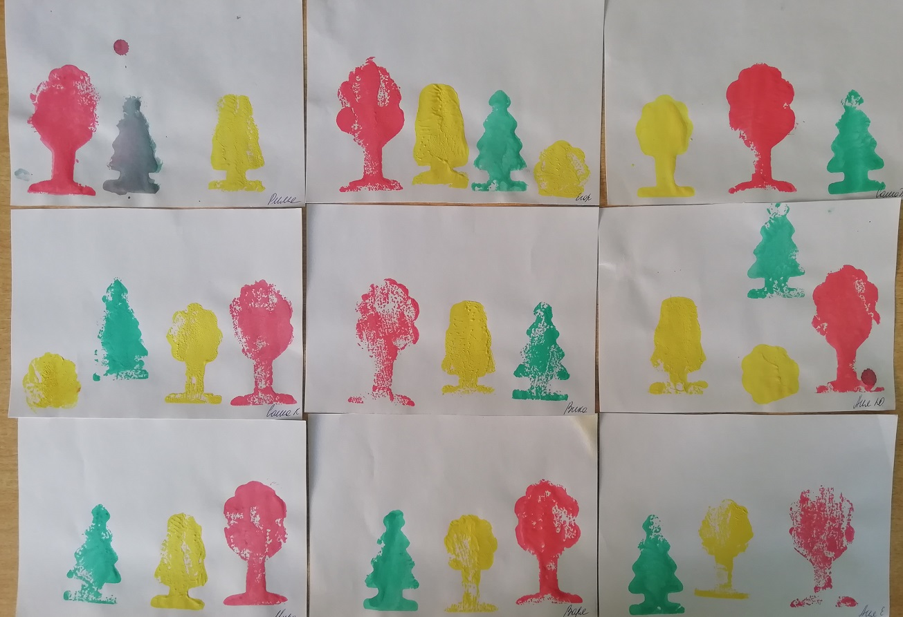
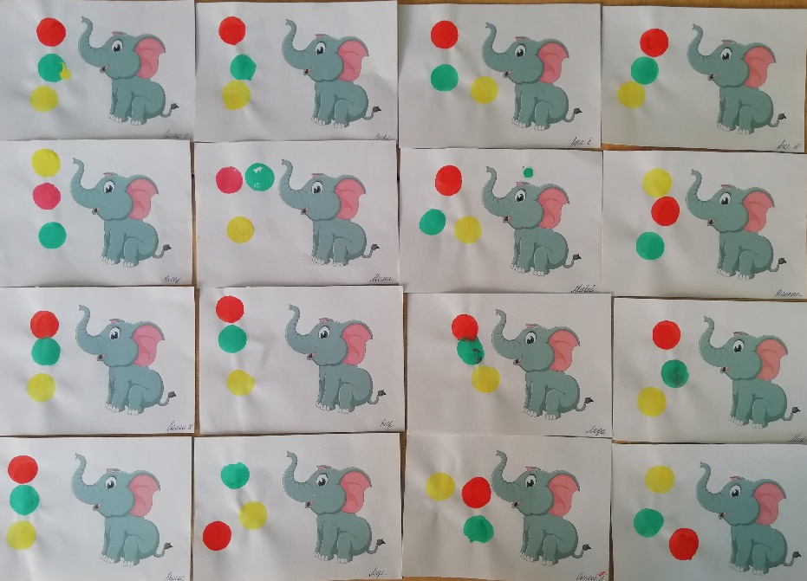
Наши работы

Slide 20
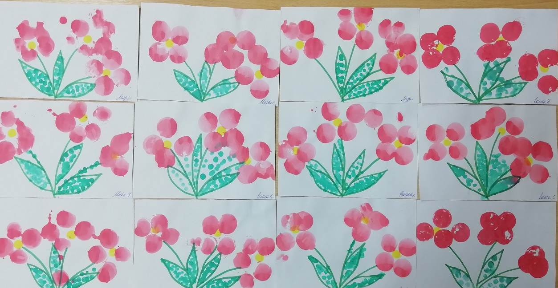
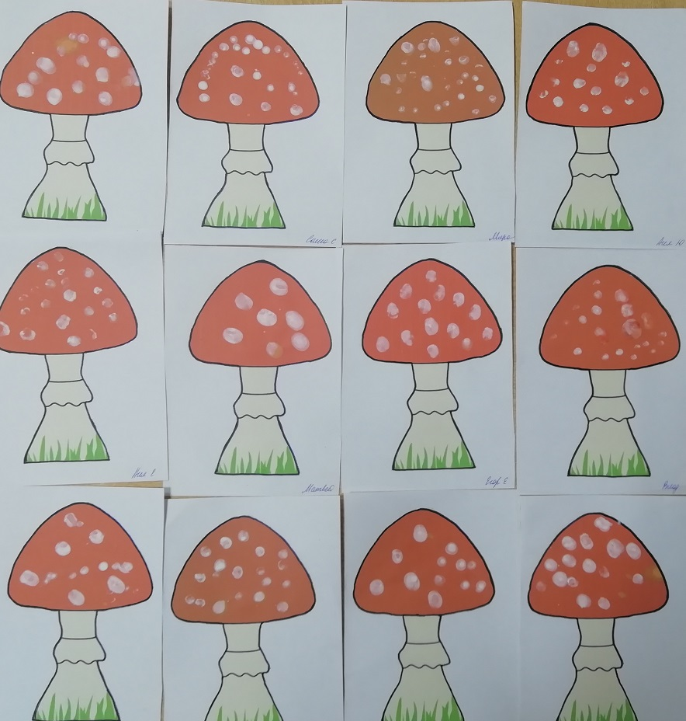
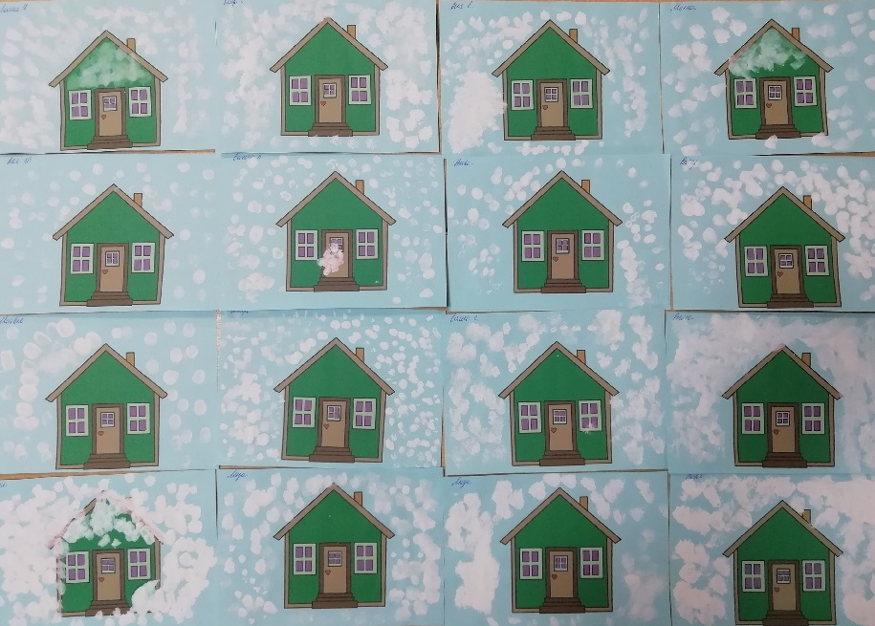
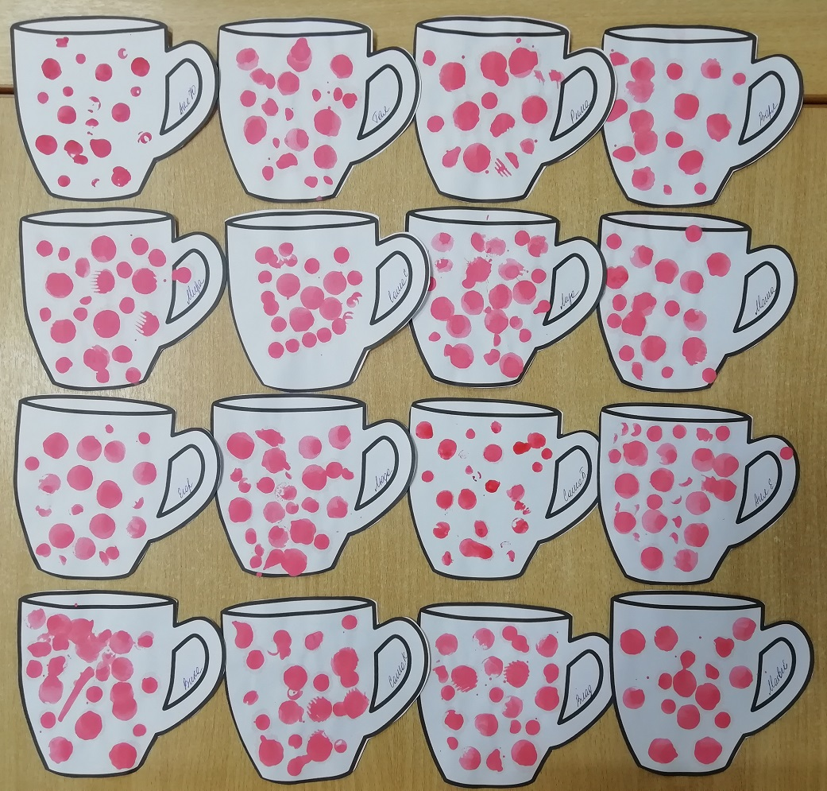

Slide 21
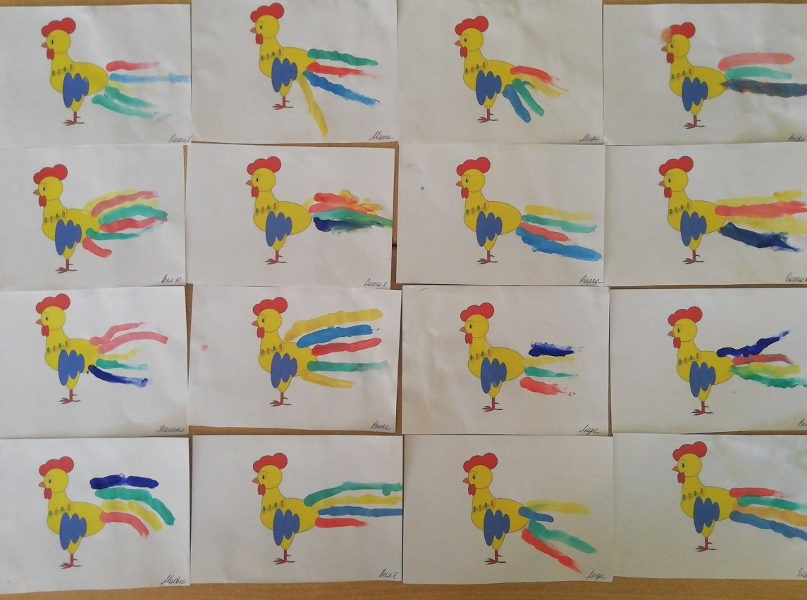
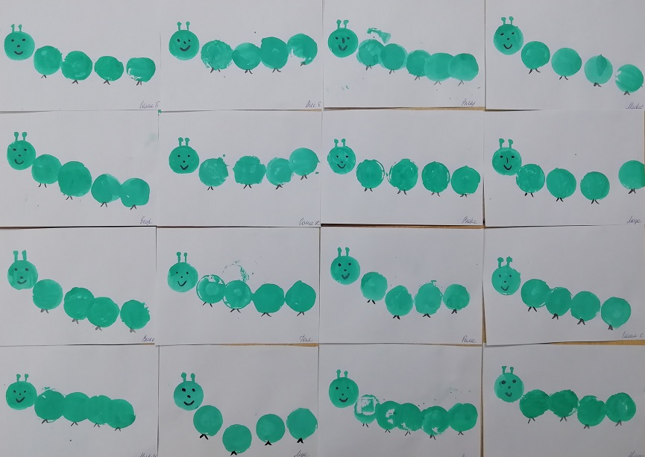
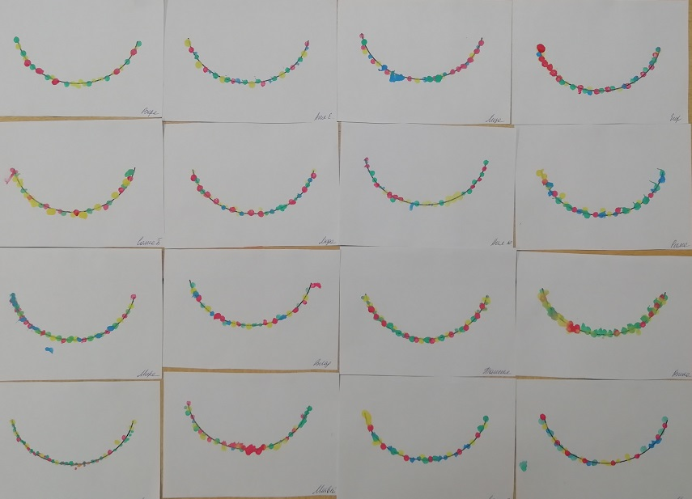
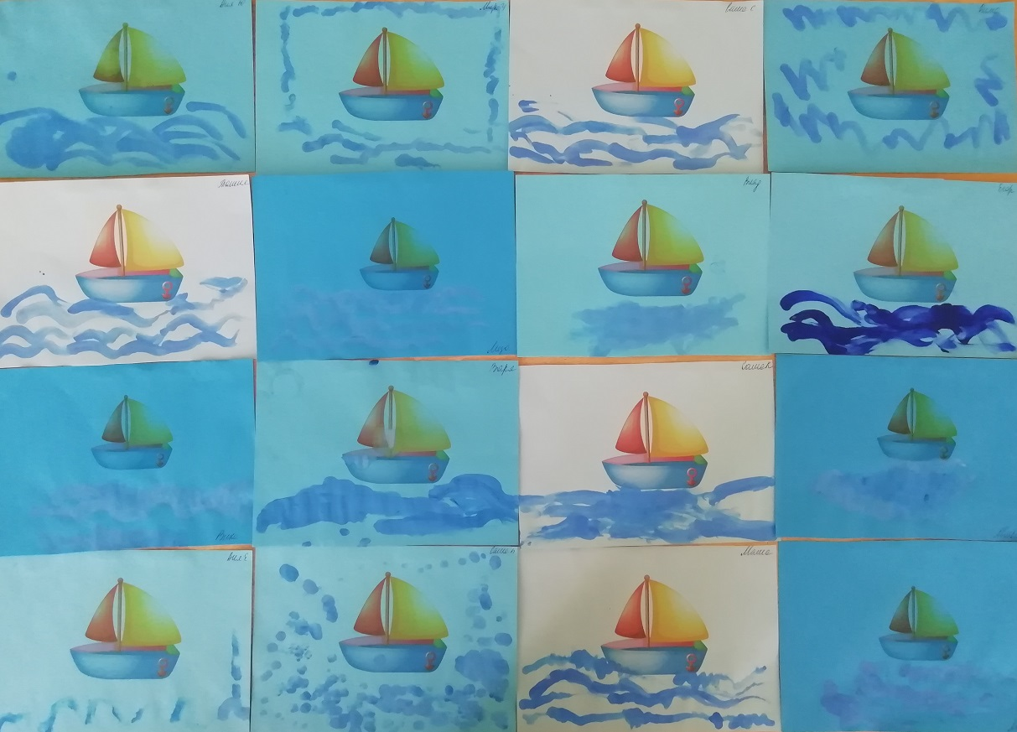

Slide 22
МЕТОДИЧЕСКОЕ ОБЕСПЕЧЕНИЕ ПРОГРАММЫ

Slide 23
Формы занятий планируемых по каждой теме или разделу Форма организации детей на занятии по каждой теме – групповая. Приемы и методы организации Для освоения программы используются разнообразные приёмы и методы: – словесные (беседа, объяснение, познавательный рассказ); – наглядные (картины, схемы, образцы, рисунки); – метод наблюдения (экскурсии, прогулки, походы); – игровые (дидактические, развивающие, подвижные); – метод проблемного обучения (самостоятельный поиск решения на поставленное задание).

Slide 24
Материал и инструменты, необходимые для работы: 1. Бумага разного формата и цвета. 2. Белый картон. 3. Акварельные краски. 4. Пастель. 5. Гуашь. 6. Восковые мелки. 7. Трубочки для коктейля. 8. Ванночки с поролоном. 9. Баночки для воды. 10. Кисточки круглые и плоские разного размера. 11. Кисточки с жесткой щетиной. 11. Салфетки. 12. Штампы. 13. Сухие листья.
Дидактический материал

Slide 25
Перечень основных средств обучения. - Магнитофон. - Сиди – аудиотека: «Голоса птиц», «Шум дождя», «Добро пожаловать в экологию», «Звуки природы», «Инструментальная музыка». - ноутбук.
Техническое оснащение занятий

Slide 26
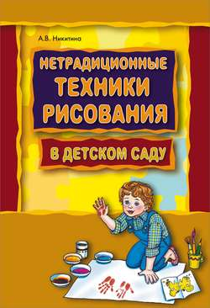
Литература для педагогов

Slide 27
Литература для детей и родителей

Slide 28
Спасибо за внимание!

